Slide 1
3
2
6
تصحيح الرائز
تمرير الرائز
المراجعة 3
المراجعة 2
المراجعة 1

Slide 2
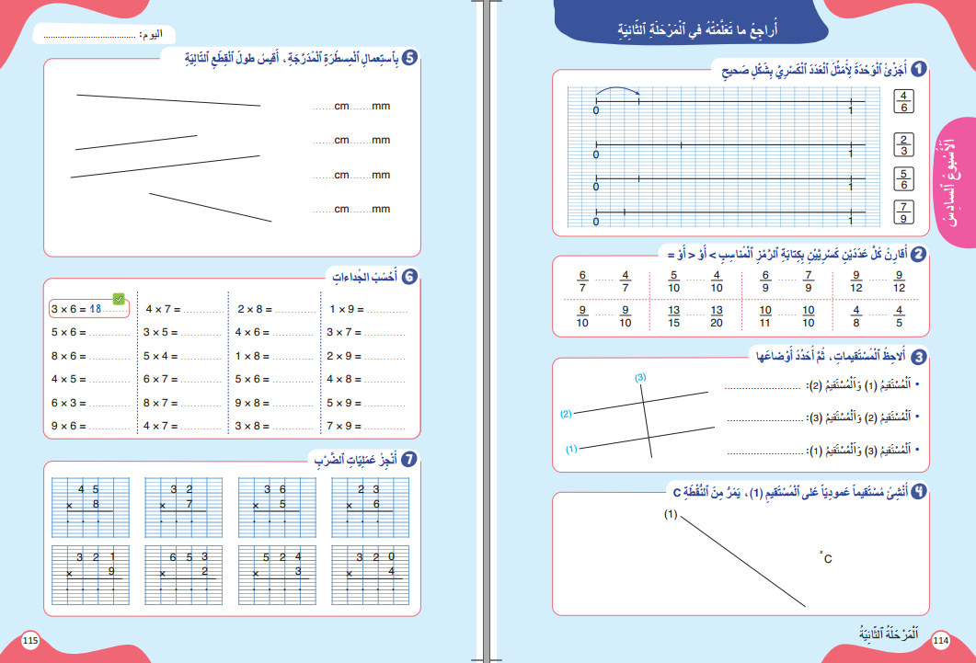
درس اليوم
(ة)خاص بالأستاذ
أراجع ما تعلمته في المرحلة الثانية (3)

Slide 3

اختتام الحصة
3
أنشطة المراجعة
2
افتتاح الحصة
1
عرض فيديو الحساب الذهني.
A
2 × 3 = ..
B
3 × 5 = ..
C
4 × 7 = ..
D
5 × 8 = ..
E
2 × 4 = ..
F
3 × 6 = ..
G
5 × 7 = ..
H
8 × 6 = ..

Slide 4

اختتام الحصة
3
أنشطة المراجعة
2
افتتاح الحصة
1
صححوا، لديكم دقيقة واحدة.
A
2 × 3 = 6
B
3 × 5 = 15
C
4 × 7 = 28
D
5 × 8 = 40
E
2 × 4 = 8
F
3 × 6 = 18
G
5 × 7 = 35
H
8 × 6 = 48

Slide 5

(ة)خاص بالأستاذ
أنشطة المراجعة
2
وضع وإنجاز عمليات جمع مع الاحتفاظ؛

Slide 6

اختتام الحصة
3
أنشطة المراجعة
2
افتتاح الحصة
1
على ألواحكم، ضعوا وأنجزوا عملية الجمع التالية:
706 + 98

Slide 7

اختتام الحصة
3
أنشطة المراجعة
2
افتتاح الحصة
1
ارفعوا الالواح

Slide 8

اختتام الحصة
3
أنشطة المراجعة
2
افتتاح الحصة
1
من يقوم إلى السبورة ليضع وينجز العملية؟
706 + 98

Slide 9
اختتام الحصة
3
أنشطة المراجعة
2
افتتاح الحصة
1
صححوا.
1
1
706
+
098
804

Slide 10
اختتام الحصة
3
أنشطة المراجعة
2
افتتاح الحصة
1
ضعوا وأنجزوا عملية الجمع التالية:
527 + 184

Slide 11
اختتام الحصة
3
أنشطة المراجعة
2
افتتاح الحصة
1
ارفعوا الالواح

Slide 12
اختتام الحصة
3
أنشطة المراجعة
2
افتتاح الحصة
1
من يقوم إلى السبورة ليضع وينجز العملية؟
527 + 184

Slide 13
اختتام الحصة
3
أنشطة المراجعة
2
افتتاح الحصة
1
صححوا، من يقوم إلى السبورة ليشرح لنا كيف توصل إلى الجواب؟
1
1
527
+
184
711

Slide 14


اختتام الحصة
3
أنشطة المراجعة
2
افتتاح الحصة
1
سنبدأ بالحساب الذهني. خذوا دفاتر البحث.
Version provisoire pour la formation des enseignants

Slide 15

اختتام الحصة
3
أنشطة المراجعة
2
افتتاح الحصة
1
ضعوا وأنجزوا عمليات الجمع التالية، ثم اكتبوا المتساوية . لديكم 3 دقائق، ثم نصحح:
562 + 76
487 + 279
562 + 76 = .......
487 + 279 = .......

Slide 16
اختتام الحصة
3
أنشطة المراجعة
2
افتتاح الحصة
1
من يقوم ليضع وينجز العملية الأولى؟ الثانية؟
562 + 76
487 + 279
562 + 76 = .......
487 + 279 = .......

Slide 17
اختتام الحصة
3
أنشطة المراجعة
2
افتتاح الحصة
1
صححوا.
562 + 76
487 + 279
1
1
1
562
487
+
+
76
279
638
766
562 + 76 = 638
487 + 279 = 766

Slide 18
(ة)خاص بالأستاذ
أنشطة المراجعة
2
وضع وإنجاز عمليات طرح لأعداد من 3 أرقام بالمبادلة

Slide 19
اختتام الحصة
3
أنشطة المراجعة
2
افتتاح الحصة
1
ضعوا وأنجزوا عملية الطرح التالية:
262 - 57

Slide 20
اختتام الحصة
3
أنشطة المراجعة
2
افتتاح الحصة
1
ارفعوا الالواح

Slide 21
اختتام الحصة
3
أنشطة المراجعة
2
افتتاح الحصة
1
من يقوم إلى السبورة ليضع وينجز العملية؟
262 - 57

Slide 22
اختتام الحصة
3
أنشطة المراجعة
2
افتتاح الحصة
1
صححوا.
5
12
262
-
57
205

Slide 23
اختتام الحصة
3
أنشطة المراجعة
2
افتتاح الحصة
1
سنبدأ بالحساب الذهني. خذوا دفاتر البحث.
Version provisoire pour la formation des enseignants

Slide 24
اختتام الحصة
3
أنشطة المراجعة
2
افتتاح الحصة
1
ضعوا وأنجزوا عمليات الطرح التالية، ثم اكتبوا المتساوية. لديكم 3 دقائق، ثم نصحح:
723 - 89
358 - 276
723 + 89 = .......
358 + 276 = .......

Slide 25
اختتام الحصة
3
أنشطة المراجعة
2
افتتاح الحصة
1
من يقوم ليضع وينجز العملية الأولى؟ الثانية؟
723 - 89
358 - 276
723 + 89 = .......
358 + 276 = .......

Slide 26
اختتام الحصة
3
أنشطة المراجعة
2
افتتاح الحصة
1
صححوا.
723 - 89
358 - 276
11
2
15
6
1
13
358
723
-
-
276
89
82
634
723 + 89 = .......
358 + 276 = .......

Slide 27
(ة)خاص بالأستاذ
أنشطة المراجعة
2
استخدام نموذج الأشرطة لحل مسائل الكل والجزء

Slide 28
اختتام الحصة
3
أنشطة المراجعة
2
افتتاح الحصة
1
خذوا دفاتر البحث.
Version provisoire pour la formation des enseignants

Slide 29
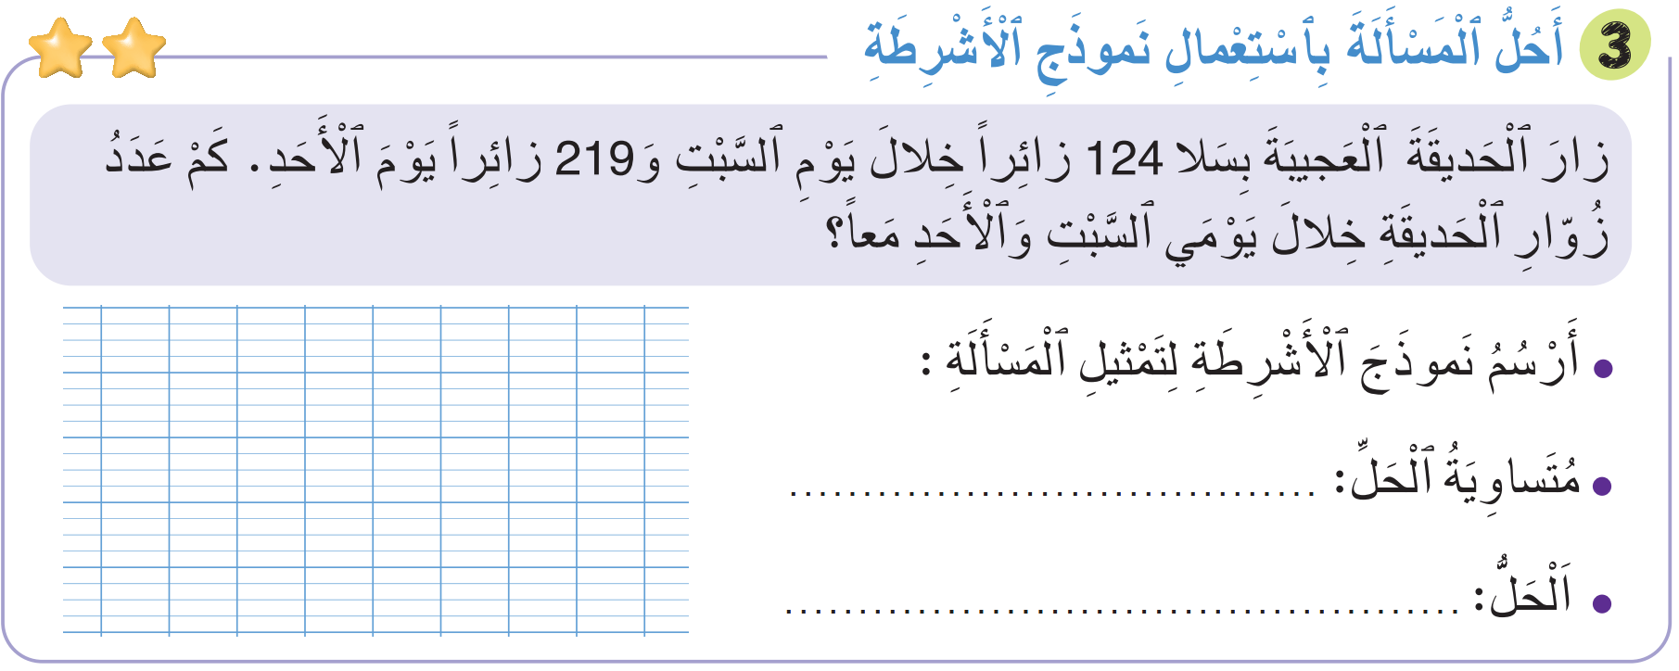
اختتام الحصة
3
أنشطة المراجعة
2
افتتاح الحصة
1
اقرؤوا المسألة ثم حلوها على دفاتر البحث. لديكم 3 دقائق ثم نصحح.
اِشْتَرَتِ الأُسْتاذَةُ فَاطِمَةُ عُلْبَةً بِهَا 112 حَبَّةَ حَلْوَى، وَوَزَّعَتْ مِنْهَا 70 حَبَّةً عَلَى تَلامِيذِهَا، وَالْبَاقِي وَزَّعَتْهُ عَلَى تَلامِيذِ الْمُسْتَوَى الرَّابِعِ. ما عَدَدُ الحَبَّاتِ الَّتِي وَزَّعَتْهَا الأُسْتاذَةُ فَاطِمَةُ عَلَى تَلامِيذِ الْمُسْتَوَى الرَّابِعِ؟

Slide 30
اختتام الحصة
3
أنشطة المراجعة
2
افتتاح الحصة
1
من يقوم إلى السبورة ليشرح لنا كيف نتوصل إلى الجواب؟
اِشْتَرَتِ الأُسْتاذَةُ فَاطِمَةُ عُلْبَةً بِهَا 112 حَبَّةَ حَلْوَى، وَوَزَّعَتْ مِنْهَا 70 حَبَّةً عَلَى تَلامِيذِهَا، وَالْبَاقِي وَزَّعَتْهُ عَلَى تَلامِيذِ الْمُسْتَوَى الرَّابِعِ. ما عَدَدُ الحَبَّاتِ الَّتِي وَزَّعَتْهَا الأُسْتاذَةُ فَاطِمَةُ عَلَى تَلامِيذِ الْمُسْتَوَى الرَّابِعِ؟

Slide 31
اختتام الحصة
3
أنشطة المراجعة
2
افتتاح الحصة
1
صححوا.
اِشْتَرَتِ الأُسْتاذَةُ فَاطِمَةُ عُلْبَةً بِهَا 112 حَبَّةَ حَلْوَى، وَوَزَّعَتْ مِنْهَا 70 حَبَّةً عَلَى تَلامِيذِهَا، وَالْبَاقِي وَزَّعَتْهُ عَلَى تَلامِيذِ الْمُسْتَوَى الرَّابِعِ. ما عَدَدُ الحَبَّاتِ الَّتِي وَزَّعَتْهَا الأُسْتاذَةُ فَاطِمَةُ عَلَى تَلامِيذِ الْمُسْتَوَى الرَّابِعِ؟
112
70
?
112 - 70 = 52
عَدَدُ الحَبَّاتِ الَّتِي وَزَّعَتْهَا الأُسْتاذَةُ
فَاطِمَةُ عَلَى تَلامِيذِ الْمُسْتَوَى الرَّابِعِ هو 63

Slide 32
اختتام الحصة
3
أنشطة المراجعة
2
افتتاح الحصة
1
اقرؤوا المسألة ثم حلوها على دفاتر البحث. لديكم 3 دقائق ثم نصحح.
فِي مَزرَعَةِ جَدِّ أَحْمَدَ، يُوجَدُ 127 شَجَرَةَ فَوَاكِهَ. 29 شَجَرَةً مِنْهَا أَشْجَارُ تُفَّاحٍ، وَ35 أُخرَى، أَشجارُ بُرْتُقَالٍ، وَالبَاقِي أَشْجَارُ زَيتونٍ. مَا عَدَدُ أَشْجَارِ الزَّيْتونِ فِي الْمَزْرَعَةِ؟

Slide 33
اختتام الحصة
3
أنشطة المراجعة
2
افتتاح الحصة
1
من يقوم إلى السبورة ليشرح لنا كيف نتوصل إلى الجواب؟
فِي مَزرَعَةِ جَدِّ أَحْمَدَ، يُوجَدُ 127 شَجَرَةَ فَوَاكِهَ. 29 شَجَرَةً مِنْهَا أَشْجَارُ تُفَّاحٍ، وَ35 أُخرَى، أَشجارُ بُرْتُقَالٍ، وَالبَاقِي أَشْجَارُ زَيتونٍ. مَا عَدَدُ أَشْجَارِ الزَّيْتونِ فِي الْمَزْرَعَةِ؟

Slide 34
اختتام الحصة
3
أنشطة المراجعة
2
افتتاح الحصة
1
صححوا.
فِي مَزرَعَةِ جَدِّ أَحْمَدَ، يُوجَدُ 127 شَجَرَةَ فَوَاكِهَ. 29 شَجَرَةً مِنْهَا أَشْجَارُ تُفَّاحٍ، وَ35 أُخرَى، أَشجارُ بُرْتُقَالٍ، وَالبَاقِي أَشْجَارُ زَيتونٍ. مَا عَدَدُ أَشْجَارِ الزَّيْتونِ فِي الْمَزْرَعَةِ؟
127
29 + 35 = 64
29
35
?
127 - 64 = 63
عَدَدُ أَشْجَارِ الزَّيْتونِ فِي الْمَزْرَعَةِ هو 63

Slide 35
(ة)خاص بالأستاذ
اختتام الدرس
5

Slide 36



اختتام الدرس
اختتام الحصة
أنشطة المراجعة
افتتاح الحصة
6
3
2
1
إلى اللقاء. في الحصة القادمة، سنقوم بتصحيح الأنشطة المنجزة في المنزل.

Slide 37
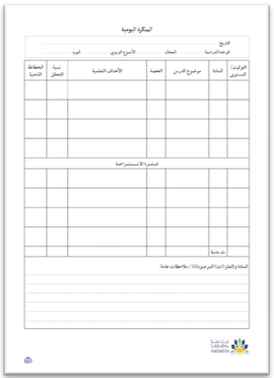
(ة)خاص بالأستاذ
بناء على إنجازات المتعلمين خلال أنشطة المراجعة
ما تقديرك لنسب التحكم في أهداف الدروس المراجعة؟
تسجل النسب على صفحة اليوم من مذكرة الأستاذ.

